Slide 1



ДЕНЬ ОТКРЫТЫХ ДВЕРЕЙ
Тема 7. Потоки (Stream).
Метод pipe()

Slide 2
Цель занятия:
Научиться обрабатывать большие объемы данных (файлы, сетевые запросы), не перегружая оперативную память сервера.

Slide 3
Учебные вопросы:
1. Концепция потоков: Зачем они нужны? Типы потоков.
2. Readable Stream: Как забрать данные
3. Writable Stream: Как отправить данные
4. Метод .pipe() - «Соединяем трубы»
5. Практическое применение: Стриминг видео/аудио

Slide 4
1. Концепция потоков. Типы потоков.
В чем проблема обычного подхода?
Когда мы используем fs.readFile(), Node.js пытается считать файл целиком в оперативную память (RAM).
Если файл весит 2 ГБ, а у вашего сервера свободно всего 1 ГБ, программа завершится с ошибкой JavaScript heap out of memory.
Даже если памяти хватает, сервер будет «заблокирован» на несколько секунд, пока читает файл, и не сможет отвечать другим пользователям.

Slide 5
Что такое поток (Stream)?
Поток - это абстрактный интерфейс для работы с данными по частям (chunks).
Вместо того чтобы ждать загрузки всего «бассейна» данных, мы открываем «кран» и обрабатываем каждую упавшую каплю (порцию данных) немедленно.
Преимущества:
1. Эффективность по памяти: Вы можете обработать файл любого размера (даже 100 ГБ), используя всего 10–20 МБ оперативной памяти.
2. Эффективность по времени: Обработка (например, сжатие или отправка по сети) начинается сразу, как только пришел первый «чанк», не дожидаясь конца чтения.

Slide 6
Типы потоков в Node.js
Все потоки в Node.js являются экземплярами класса EventEmitter, поэтому они работают на событиях. Существует 4 основных типа:

Slide 7
1. Readable (Потоки чтения)
Источник, из которого мы забираем данные.
• Примеры: fs.createReadStream() (чтение файла), reprocess.stdin q (входящий запрос в HTTP-сервере), (ввод в терминале).
• Ключевое событие: 'data' (пришла новая порция данных).

Slide 8
2. Writable (Потоки записи)
Место назначения, куда мы отправляем данные.
• Примеры: fs.createWriteStream() (запись в файл), res (ответ HTTP-сервера), process.stdout (вывод в консоль).
• Ключевой метод: .write().

Slide 9
3. Duplex (Двусторонние)
Поток, который является одновременно и Readable, и Writable. Вход и выход независимы.
• Пример: net.Socket (TCP-соединение). Вы можете одновременно отправлять данные и получать их.

Slide 10
4. Transform (Преобразующие)
Разновидность Duplex-потоков, которые изменяют данные «на лету» в процессе передачи.
• Примеры: zlib.createGzip() (сжатие данных), crypto.createCipheriv() (шифрование).
• Суть: Данные входят в одну сторону, меняются и выходят из другой.

Slide 11
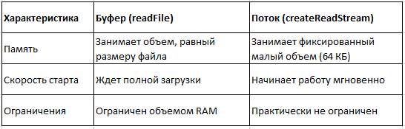
Сравнительная таблица: Buffer vs Stream

Slide 12
Итог:
«Потоки - это не способ хранения данных, это способ их транспортировки.
Если данных много или они приходят постепенно (как видео из интернета), мы используем Streams».
Главная идея: «Не жди всё, работай с тем, что уже пришло».

Slide 13
2. Readable Stream: Как забрать данные
Что такое Chunk (Чанк)?
Когда мы читаем файл через поток, Node.js не выдает его по одному символу.
Он выдает данные порциями, которые называются chunks (куски).
• По умолчанию размер одного чанка в Node.js - 64 КБ.
• Чанк обычно приходит в виде объекта Buffer (сырые бинарные данные).
Если мы хотим работать с ним как с текстом, нужно указать кодировку.

Slide 14
Два режима работы потока
Потоки могут находиться в одном из двух состояний:
1. Paused (Приостановлен): Данные не текут сами по себе. Мы должны явно просить их (например, методом .read()).
2. Flowing (Текущий): Данные передаются максимально быстро, как только они становятся доступны. Этот режим включается автоматически, как только мы добавляем обработчик события 'data'.

Slide 15
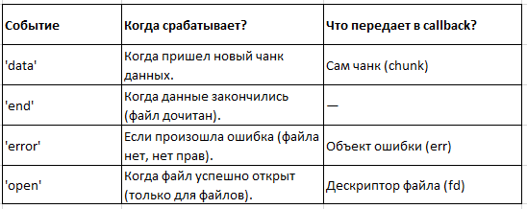
Основные события Readable Stream
Работа с потоком чтения строится на прослушивании четырех ключевых событий:

Slide 16
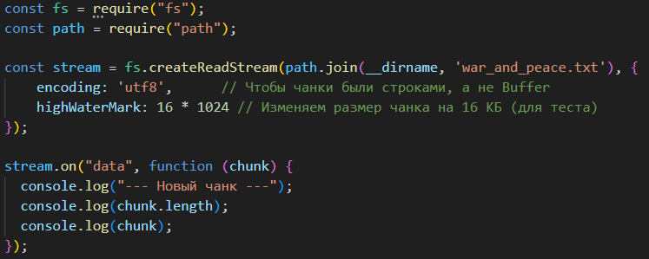
Пример:

Slide 17
Метод fs.createReadStream()
Этот метод создает и возвращает объект Readable Stream, который связан с конкретным файлом.
Метод принимает два аргумента:
path (строка или Buffer): Путь к файлу. Рекомендуется всегда использовать path.join(), чтобы избежать проблем с путями в разных ОС.
options (объект): Набор настроек (необязательно).

Slide 18
Основные свойства объекта настроек:
encoding: По умолчанию null (возвращает данные в виде Buffer). Если указать 'utf8', Node.js будет автоматически декодировать байты в текст.
highWaterMark: Размер «порции» (чанка) в байтах. По умолчанию - 64 КБ.
start / end: Позволяют читать не весь файл, а только определенный диапазон байт (удобно для докачки файлов). start: Номер байта, с которого нужно начать (отсчет с 0). end: Номер байта, на котором нужно закончить (включительно!).

Slide 19
Что возвращает?
Он возвращает объект класса fs.ReadStream.
В отличие от fs.readFile, этот метод не читает файл сразу. Он лишь «подготавливает трубу».
Чтение начнется только тогда, когда вы:
1. Добавите обработчик события 'data'.
2. Вызовете метод .pipe().
3. Или вызовете метод .resume().

Slide 20
Что за объект fs.ReadStream?
Когда вы пишете:
const stream = fs.createReadStream(...)
вы создаете «умную трубу». Этот объект не содержит в себе весь файл сразу.
Он умеет постепенно доставать данные из файла и передавать их вам.

Slide 21
У этого объекта есть встроенные методы для управления процессом:
stream.pause() - «Пауза». Остановить чтение данных. Полезно, если программа не успевает их обрабатывать.
stream.resume() - «Пуск». Продолжить чтение после паузы.
stream.destroy() - «Уничтожить». Немедленно закрыть поток и освободить файл.
stream.pipe(destination) - «Перенаправить». Автоматически передать данные из этого потока в другой (например, сразу в файл записи).

Slide 22
Что за метод .on()?
Поскольку Node.js - событийная среда, мы не ждем, пока функция что-то вернет. Мы подписываемся на события.
Метод .on() - это «ухо» вашего скрипта.
Первый аргумент - название события (строка, например, "data").
Второй аргумент - функция (callback), которая сработает, когда это событие произойдет.
Аналогия: Это как заказать пиццу и сказать: «Когда (on) курьер приедет (событие), позвони (функция) мне». Вы не стоите у двери, вы занимаетесь своими делами, пока не сработает событие.

Slide 23

Разбор конструкции stream.on()
"data" - это стандартное имя события. Оно означает: «Внутренний буфер заполнился данными (на 64 КБ), и я готов их отдать».
function (chunk) - это функция, которую Node.js вызовет автоматически.
chunk (чанк) - это аргумент, в который Node.js положит кусочек данных, считанный в этот конкретный момент.

Slide 24
Почему chunk?
Если ваш файл весит 1 МБ, а размер чанка по умолчанию - 64 КБ, то событие "data" сработает примерно 16 раз.
Внутри функции вы будете получать по 64 КБ данных за один раз.
Как это работает пошагово:
Node.js читает первые 64 КБ → срабатывает on("data") → в chunk попадает первая часть → вы её обрабатываете.
Node.js читает следующие 64 КБ → снова срабатывает on("data") → в chunk попадает вторая часть...
...и так до конца файла.

Slide 25
Краткая шпаргалка по событиям
Помимо "data", у объекта stream есть еще три важных «сигнала»:
stream.on("end", ...) - сработает один раз, когда файл закончится.
stream.on("error", ...) - сработает, если файл не найден или произошел сбой.
stream.on("open", ...) - сработает в самом начале, когда файл только-только открылся.

Slide 26
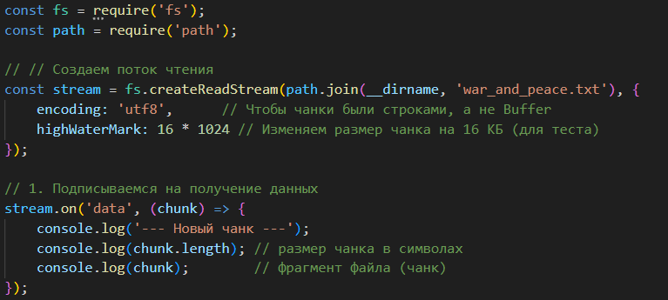
Пример (полный контроль):

Slide 27
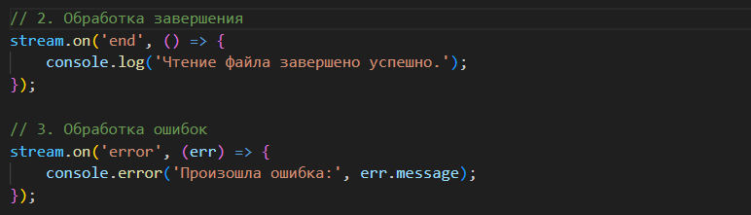

Slide 28
Итог:
Поток - это не данные, это способ их доставки.
Объект stream - это Readable Stream.
У него есть методы для контроля (pause, resume, destroy).
Метод .on() используется для подписки на события.
Событие "data" - это способ получать файл по частям (чанками), не забивая память сервера.
Чанки - это «порции» данных, которые позволяют работать с гигантскими файлами по чуть-чуть.

Slide 29
3. Writable Stream: Как отправить данные
Что такое Writable Stream?
Это поток, предназначенный для записи данных в определенное место (файл, ответ сервера, терминал).
В Node.js он представлен объектом класса fs.WriteStream, который мы создаем методом fs.createWriteStream().
В отличие от потока чтения, который «кричит» нам через события, когда данные готовы, в поток записи мы сами отправляем данные, когда нам это удобно.

Slide 30
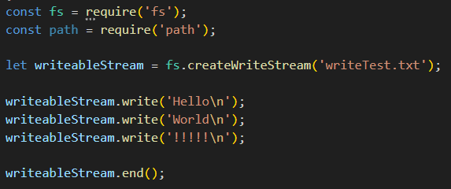
Пример:

Slide 31
Основные методы управления:
1. stream.write(chunk): Главный метод. Отправляет порцию данных в поток.
Можно вызывать многократно.
Можно передавать строку или Buffer.
2. stream.end([chunk]): Сообщает потоку, что данных больше не будет.
После вызова этого метода записывать что-то в поток уже нельзя.
Если передать чанк в качестве аргумента, он будет записан последним перед закрытием.
3. stream.destroy(): Немедленно закрывает поток, отменяя все незавершенные операции записи.

Slide 32
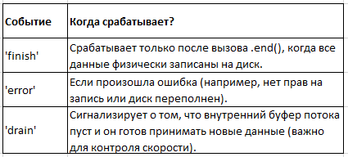
Основные события Writable Stream

Slide 33
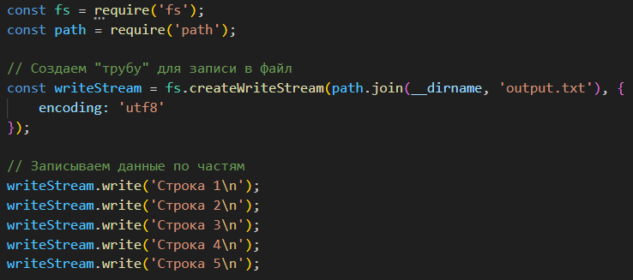
Пример:

Slide 34
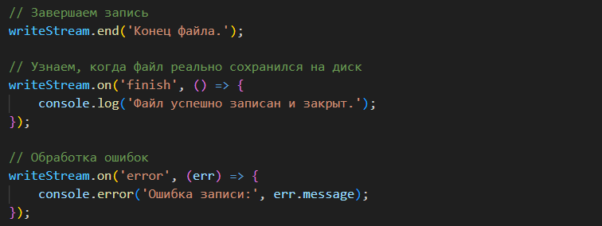
Пример:

Slide 35
Важно запомнить:
У Readable (Чтение) - событие 'end' (источник иссяк).
У Writable (Запись) - событие 'finish' (работа по записи завершена).

Slide 36
4. Метод .pipe() - «Соединяем трубы»
В чем главная проблема ручного копирования?
Если мы будем вручную читать данные через .on('data') и сразу записывать их через .write(), мы столкнемся с проблемой разности скоростей.
Пример: Мы читаем файл с быстрого SSD, а записываем на медленную флешку или отправляем в интернет по слабому каналу.
Результат: Данные будут накапливаться в оперативной памяти быстрее, чем успевать уходить. Это приведет к переполнению RAM и «падению» процесса.

Slide 37
Что такое .pipe()?
Метод .pipe() (в переводе «труба») - это встроенный механизм Node.js, который связывает поток чтения (Readable) с потоком записи (Writable).
Синтаксис:

Slide 38
3 причины использовать .pipe():
Автоматизация: Не нужно вручную слушать события 'data', 'end' и 'error’.
Управление памятью (Backpressure): Метод сам следит за скоростью. Если поток записи занят, .pipe() приостанавливает поток чтения и возобновляет его только тогда, когда место освободится.
Автозавершение: Как только в источнике закончатся данные, .pipe() сам вызовет метод .end() у приемника, корректно закрыв файл.

Slide 39
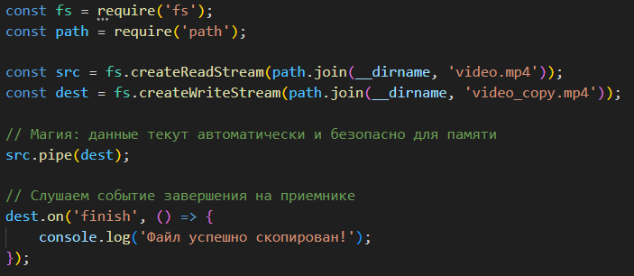
Пример: Копирование файла

Slide 40
Цепочки потоков (Chaining)
Метод .pipe() возвращает поток назначения.
Благодаря этому можно строить целые конвейеры обработки данных.

Slide 41
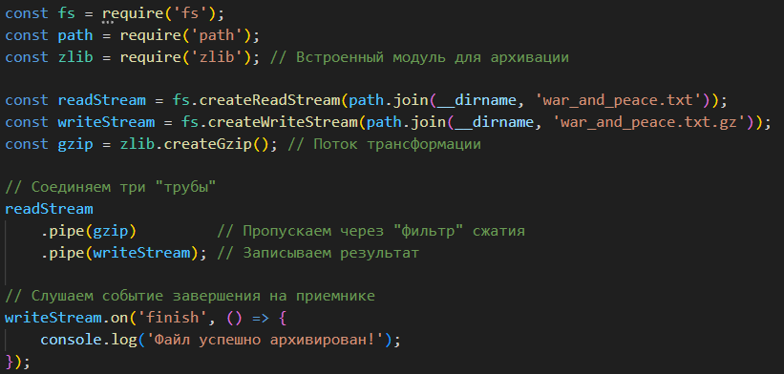
Пример, Чтение -> Сжатие -> Запись в файл:

Slide 42
Итог:
.pipe() - это «умный мост» между чтением и записью.
Главное преимущество - автоматический контроль потребления памяти (Backpressure).
Если вам нужно просто передать данные из точки А в точку Б без сложной логики в процессе - всегда используйте .pipe().

Slide 43
Выводы:
Потоки vs Буферы: Вместо того чтобы загружать файл целиком в RAM (fs.readFile), мы обрабатываем его по частям (chunks).
Потоки позволяют держать потребление памяти стабильно низким (обычно около 64 КБ на поток)
Работа с Readable Stream строится на подписке на события. Главное из них - 'data', которое приносит новую порцию данных.
Метод .pipe(): Это «золотой стандарт» соединения потоков. Он автоматически управляет скоростью передачи (Backpressure)
Типы потоков:
- Readable - только чтение.
    - Writable - только запись.
    - Transform - изменение данных «на лету» (например, сжатие).

Slide 44
Контрольные вопросы
Что произойдет с Node.js процессом, если мы попытаемся считать файл размером 8 ГБ через fs.readFile() на сервере с 4 ГБ оперативной памяти?
Почему размер чанка в событии 'data' не всегда равен значению highWaterMark?
В чем принципиальная разница между событиями 'end' и 'finish'? К каким типам потоков они относятся?
Почему при копировании файлов из одного места в другое метод src.pipe(dest) лучше, чем ручная подписка на src.on('data')?
Как использовать fs.createReadStream, чтобы прочитать только последние 100 байт файла? (Подсказка: параметры start и end).

